Slide 1
智慧图书馆建设的逻辑辨析
卓应忠
数字图书馆创新服务论坛 长春

Slide 2
纲要
一、研究现状
二、概念认知
三、选型流派
四、建设模式
五、根本价值
六、建设体系
七、建设原则
八、建设体会

Slide 3
智慧图书馆的研究现状
第一部分

Slide 4
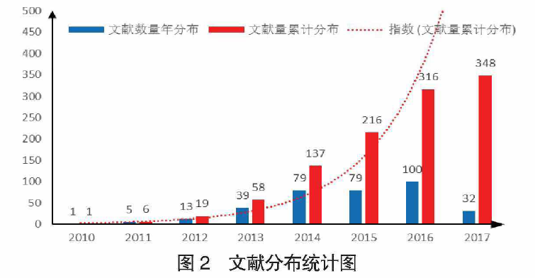
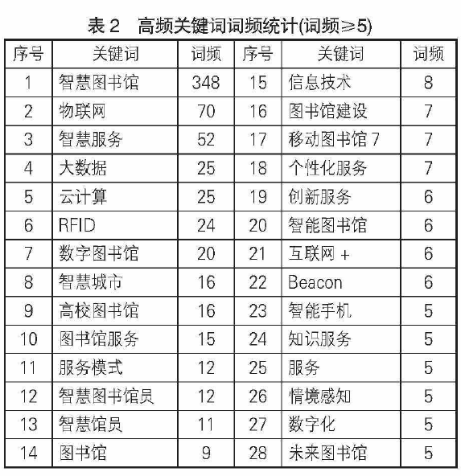
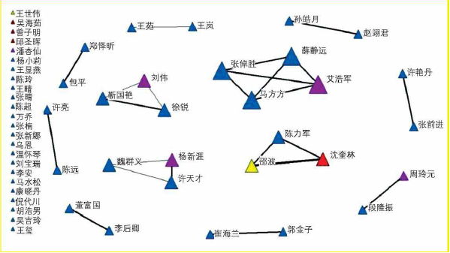
研究观察
发展史9：
955年
“我国智慧图书馆研究现状和热点” 《数字技术》 2018年2期 张坤、王文韬、李晶
Notes:
显示5 8 位作者仅形成了 4 个团队，其中合作频率最高的团队是由马方方、张倬胜、薛静远、艾浩军等组成（武汉大学计算机学院），该团队主要针对定位技术在智慧图书馆中的应用进行了研究，如该团队曾以iBeacon设备及技术规范为基础提出加权指纹算法，并以此为基础提供了图书馆位置服务解决方案。第二个团队是由陈力军、邵波、沈奎林等人组成，主要对智慧图书馆中的RFID技术进行了研究与实践，该团队曾联合南京大学计算机科学系，在依托前人成果的基础上，研究并找出图书馆在应用RFID技术上的不足，解决了绝大部分问题[221。第三个团队包括刘伟、靳国艳、徐锐等（绥化学院），该团队针对应用型地方高校的智慧图书馆建设存在的问题进行了分析，并提出了应用型地方高校智慧图书馆的建设路径[23)。第四个团队由魏群义、杨新涯、许天才等组成，该团队主要针对智慧图书馆系统特征进行了研究。

Slide 5
现状与热点
⑴我国智慧图书馆研究兴起于2 0 1 0 年，此后每年的发文量都在增加，智慧图书馆仍是一个值得持续关注的研究主题。
⑵国内智慧图书馆研究形成了一个明显的学科格局，主要集中于图书情报领域。未来智慧图书馆研究应在充分调动各学科领域学者研究积极性的基础上扩大研究成果，研究质量也有待提高。
⑶国内智慧图书馆研究形成了众多的作者合作群，但规模较小，多数作者之间没有联系，研究团队不够成熟。未来各研究团队不仅需要增强团队成员间的合作交流，还要打破合作群的约束，实现跨区域、跨领域合作。
⑷当前国内智慧图书馆关注的热点主题主要集中于五个方面，分别是“信息技术在智慧图书馆中的应用研究”、“智慧图书馆服务模式研究” 、“智慧图书馆员研究” 、“智慧图书馆的发展趋势研究和基于用户的个性化信息服务研究” 。
“我国智慧图书馆研究现状和热点” 《数字技术》 2018年2期 张坤、王文韬、李晶

Slide 6
践行
智慧门户
合作者：重庆大学
学术数据规范
合作者：北京大学
2015
2017
2014
2016
2018
机构森林
智慧图书馆
整体解决方案1.0
智慧图书馆整体解决方案 2.0
合作者：重庆大学
学术头条
合作者：宁波大学

Slide 7
想法不重要，行动很重要
Notes:
对图情界的与维普携手打造智慧图书馆的群体，表示由衷的敬意！

Slide 8
智慧图书馆的概念认识
第二部分

Slide 9
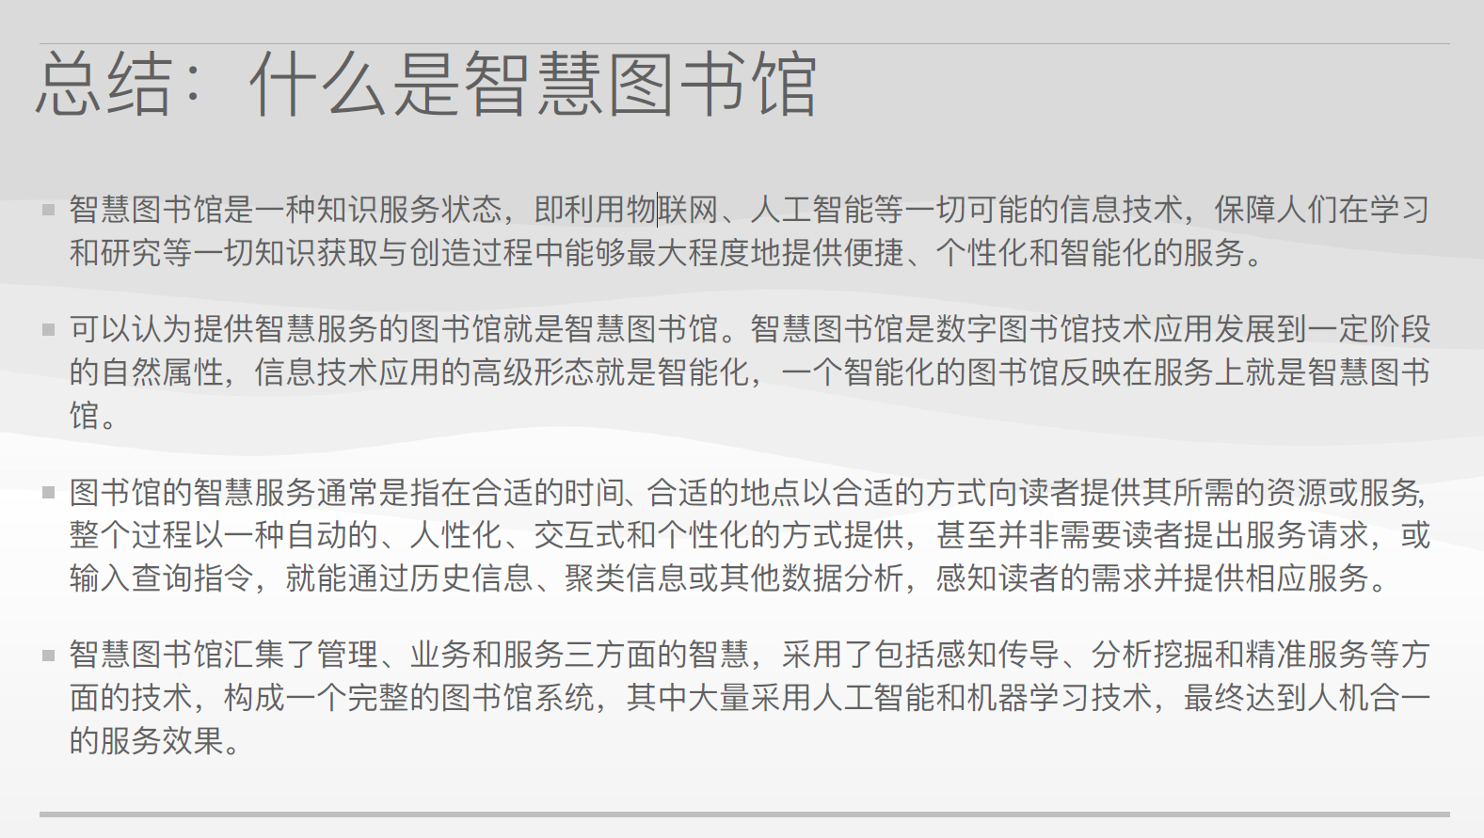
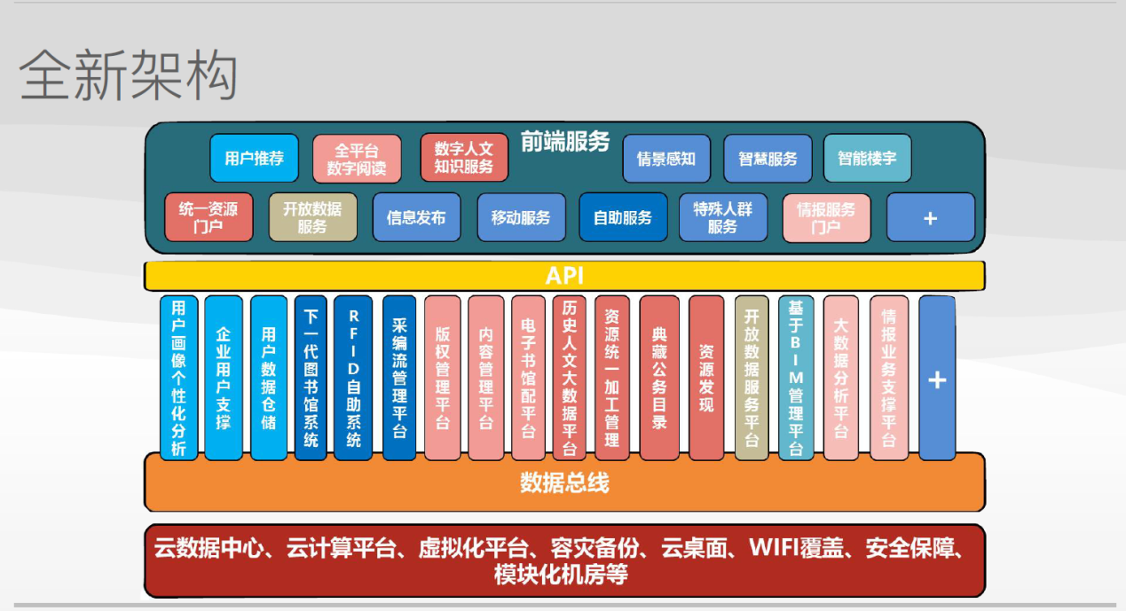
定义与设计
上海图书馆 刘伟 《三代图书馆和三代图书馆系统》

Slide 10
定义与设计
上海交通大学 陈进 《智慧图书馆服务平台设计》

Slide 11
定义与设计
智慧（狭义的），它是生物所具有的基于神经器官（物质基础）一种高级的综合能力，包含有：感知、知识、记忆、理解、联想、情感、逻辑、辨别、计算、分析、判断、文化、中庸、包容、决定等多种能力。智慧让人可以深刻地理解人、事、物、社会、宇宙、现状、过去、将来，拥有思考、分析、探求真理的能力。
智慧是由智力系统、知识系统、方法与技能系统、非智力系统、观念与思想系统、审美与评价系统等多个子系统构成的复杂体系蕴育出的能力。包括遗传智慧与获得智慧、生理机能与心理机能、直观与思维、意向与认识、情感与理性、道德与美感、智力与非智力、显意识与潜意识、已具有的智慧与智慧潜能等等众多要素。
百度百科 “智慧”

Slide 12
定义与设计
智慧图书馆：基于图书馆学术资源、空间资源、读者资源、设备资源的建设和完善，运用最新的大数据、云计算、移动互联、人工智能等技术，整合图书馆的文献、用户、业务数据，建立图书馆“大数据”中心，通过对智能设备的建设和空间的智慧改造为基础实现从数字图书馆到到智慧图书馆的转型与升级，挖掘和提升图书馆在教学、科研各业务场境的服务能力，以满足日益增长的管理诉求和服务诉求，实现图书馆的智慧管理与智慧运营。
—— 维普资讯 研发总监 戴勇

Slide 13
概念不重要，方向很重要
Notes:
什么是智慧图书馆概念不重要，“智慧”方向上的实践才重要。“数据管理为图书馆的工作减负”、“数据应用服务为图书馆的工作赋能”。智慧图书馆：趋势确定，模式不确定。

Slide 14
智慧图书馆的方向
趋势确定，模式不确定
Notes:
什么是智慧图书馆概念不重要，“智慧”方向上的实践才重要。。

Slide 15
智慧图书馆的流派选型
第三部分

Slide 16












流派选型
馆配商
资源商
优势：馆配智慧
优势：数据智慧
系统商
硬件商
优势：系统智慧
优势：空间智慧
Notes:
需求很重要。客户的需求是什么？1、对传统的图书馆业务系统进行升级？2、对纸电文献资源进行一站式管理？3、如何提升图书馆的数据服务能力，是阅读推广？还是双一流评估？4、如何实现图书馆的空间管理和空间服务？5、如何更好的实现智能馆配？选择怎样的合作伙伴，取决于图书馆自身的需要满足什么样的需求？

Slide 17
纬度不重要，需求很重要

Slide 18
智慧图书馆的建设模式
第四部分

Slide 19
建设模式
智慧
图书馆
资源模式
服务模式
购买
研究
设计
组织
Notes:
资源模式：行动准则是购买；
服务模式：行动准则是研究、设计、组织；作为组织，引导并帮助客户完成服务模式的升级，是尤其重要的。培训、交流，创建一个智慧图书馆建设的社群。

Slide 20


互联网+时代，图书馆负责业务顶层设计，供应商做数据与服务的配套支撑。
—— 重庆大学图书馆 杨新涯
基于研究的服务和基于服务的研究是图书馆的立馆之本。
—— 中国科学院 初景利

Slide 21
财力不重要，能力很重要

Slide 22
智慧图书馆的根本价值
第五部分

Slide 23

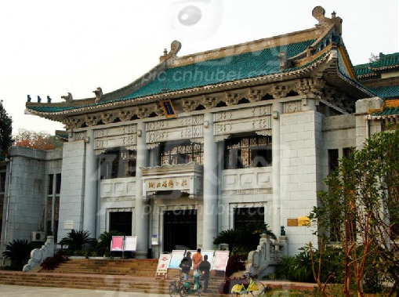
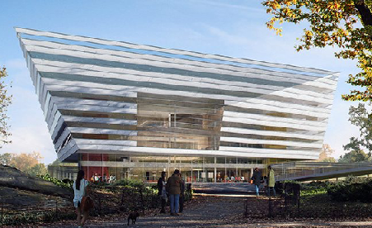
藏书楼
图书馆
智慧图书馆
收集与保存
检索与获得
管理与服务
Notes:
管理及服务，好的管理才能换来好的服务。用户，跟空间、文献一样都是图书馆的资源，都需要图书馆进行必要的管理。

Slide 24
价值述求
定位
面向什么人群？解决什么问题？
人群：图书馆人
任务：数据的获得、加工与管理、数据服务
方案：图书馆大数据中心—数据
电子资源管理(ERMS)——数据库
图书馆自动化(LIS)——纸书
其他的定位
纸电一体化？
空间管理？
人群：决策者
任务：数据的分析与评价（决策支持）
方案：机构知识库
人群：用户
任务：数据的挖掘与利用（阅读推广）
方案：门户——PC
学术头条——MB（推荐）
第三方（接口）

Slide 25
方案不重要，定位很重要
Notes:
找准定位，建立并积累核心优势，在局部形成竞争优势。

Slide 26
数据管理为图书馆的工作减负
数据服务为图书馆的工作赋能
Notes:
找准定位，建立并积累核心优势，在局部形成竞争优势。

Slide 27
智慧图书馆的建设体系
第六部分

Slide 28
建设体系
第四条 图书馆的主要任务是：
资源体系
（一）建设全校的文献信息资源体系，为教学、科研和学科建设提供文献信息保障；
服务体系
服务体系
（二）建立健全全校的文献信息服务体系，方便全校师生获取各类信息；
数据体系
——《普通高等学校图书馆规程》2016
“数据体系”
资源体系的建设方向，服务体系的建设支撑。
资源体系
Notes:
维普智图业务的核心是倡导“数据体系”的建设。维普的数据体系的理解分为数据管理、数据服务两个层级来进行

Slide 29
建设体系
内容：
数据库资源
纸质资源
自建资源
要素：获取性、完整性、时效性
内容：
分类
大学排名（QS、TIMES、武苏连......）
分类（中图、教育部学科分类、ESI分类、WOS分类等）
高校名录、双一流高校名录
图书馆事实数据......
要素：复杂性、多样性
内容：
纸质借阅
电子资源使用行为
平台使用记录
要素：复杂性、完整性
学术数据
事实数据
行为数据
数据中心
衍生数据
用户数据
业务数据
内容：
数据库厂商名录
数据库名录
数据库收录清单
JCR\SJR\SNIP
IF
SCI\CSCD\CSSCI
中外文期刊总表
要素：结构化、体系化
内容：
学生身份信息
教学科研者身份信息
决策管理者身份信息
学科带头人
长江学者、千人计划、万人计划、百千万计划
要素：来源多样性、数据完整性欠缺
内容：
机构知识库
教务系统
科研系统
人事系统
门禁系统
空间预约系统
大屏展示系统
要素：复杂性、整体结构化艰难

Slide 30
建设体系
衍生数据
步骤一：
通过对学术大数据多维数据处理，让系统“懂资源”；
业务数据
事实数据
步骤二：
通过对用户大数据和运行大数据的深度融合和分析，让系统“懂用户”；
学术
数据
步骤三：
通过“数据融合”，实现“为资源找用户，为用户找资源”的，是智慧管理和服务的前提。
行为数据
用户数据

Slide 31
建设体系
一、数据管理
电子资源管理系统（ERMS）
数据查重（验收）管理
数据组织管理
以数据驱动为核心的数字资源采购管理系统，优化管理流程，提升采购管理效率，提升采购科学性。
针对指定数据库元数据与资源库进行文献重复度分析，并出具详细报告，可视化结果展示。
面对教学、科研、学科服务的数据资源汇编，提升核心资源展示度和使用率。
元数据管理
资源运行管理
数据接口管理
支持按数据厂商、数据类型、学科分类多个维度对元数据进行组织查看与分析。使图书馆拥有对大数据中心的统计、分析、调整等掌控能力。
平台整体运行数据分析，谁在用？用了哪些资源？哪些用得好？哪些用得不好？
接口方式，支持数据的流通与交换。
Notes:
通过对数字资源的数据整合和深度处理，打破信息孤岛，图书馆完全掌握了数据真实全貌，拥有对这些数据进行管理的能力，在数据库采购评估、数据库查重对比、学科资源建设绩效评估、数据资源权限控制与推荐策略等拥有了能力和数据支撑，有效地提升了图书馆的数据管理和数据服务能力

Slide 32
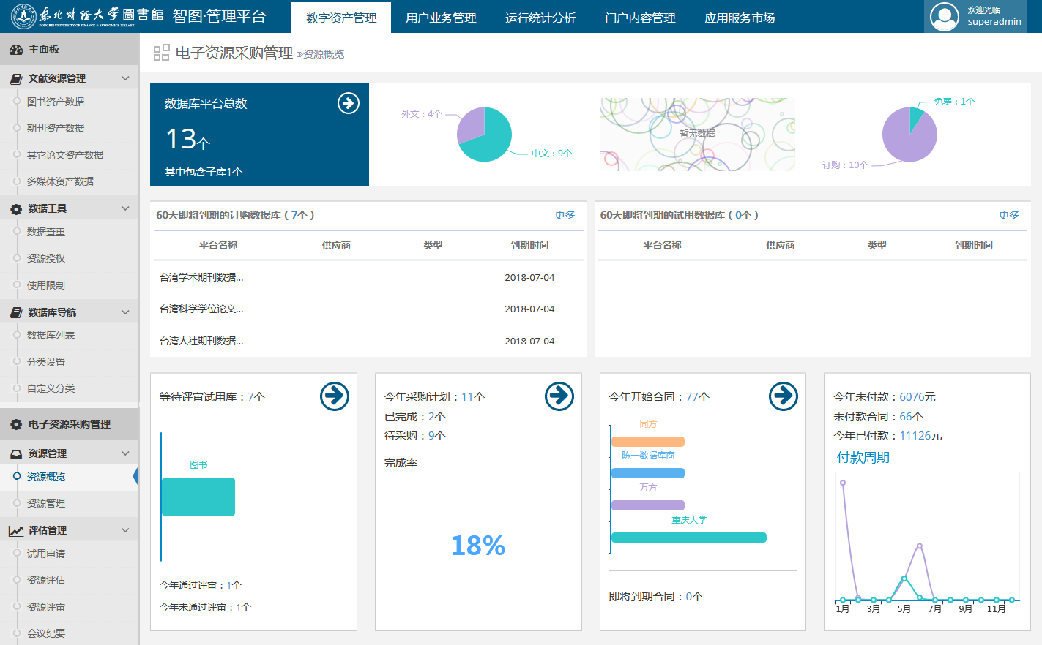
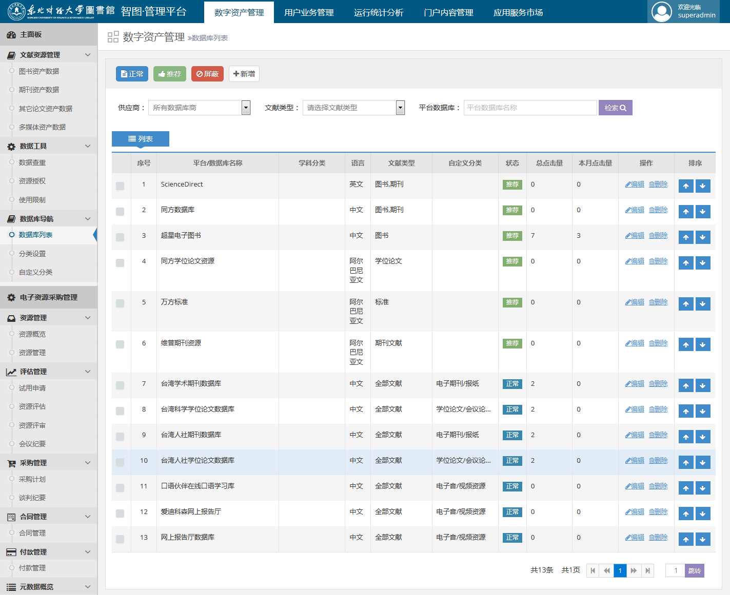
建设体系
1、电子资源采购管理
①示例-数字资源总览
对已经购买的电子资源的管理，提供厂商介绍、资源介绍、学科分类、馆员推荐、方案、课件、会议纪等关联。
全面了解图书馆已订购情况、试用情况、评审、采购、财务等电子资源全貌。核心流程以平台大数据中心数据驱动模式辅助决策。
②示例-订购数据库清单

Slide 33

2、元数据管理
提供专业的数据收割服务
语义分析技术智能化清洗
学科/指数/权限等标引
DC格式支持任意扩展
收集
清洗
加工
存储
元数据
元数据
元数据
元数据
元数据
文献元数据处理流水线

Slide 34
2、元数据管理
2.1元数据采集
采集方式
数据交割（协议授权）
API对接
数据收割（网络爬取）
收集范围
数据库
馆藏纸本
OA文献
自建特色库
更新时效
纸本馆藏：1-2天
数据库：1周-3周

Slide 35
● 主流数据库的获取形式
数据库名称 | 数据库类型 | 提供方式
Elsevier | 期刊 | 提供API自行抓取
 | 图书 | Excel清单
Wiley | 期刊 | 提供FTP下载
 | 图书 | 提供FTP下载
Springerlink | 期刊 | 提供FTP下载
 | 图书 | Excel清单
万方 | 期刊、学位论文、标准、地方志 | 全部提供
Oxford | 期刊 | 提供FTP下载
 | 图书 | Excel清单
Proquest | 学位论文 | 仅2010年数据
Cambridge | 期刊 | 提供FTP下载
 | 图书 | Excel清单
Annual Reviews | 期刊 | 提供下载地址
ASME | 图书 | 提供MARC数据
中文在线 | 图书 | Excel清单提供
台湾华艺 | 期刊 | XML清单提供
 | 学位论文 | XML清单提供
书生之家 | 图书 | Access数据
北大法意 | 期刊、图书、学位论文、标准 | Excel清单
超星 | 图书 | API
维普 | 期刊 | 提供
SAGE | 期刊 | 提供FTP下载
DDS学位论文集成系统 | 学位论文 | 提供
Emerald | 期刊 | XML数据提供
Frontiers | 期刊 | 提供
ASTM | 期刊、标准 | 提供
ACM | 会议录 | 提供MARC数据

Slide 36
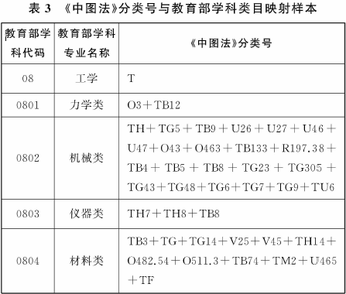
2、元数据管理
2.2 分类与评价
中图分类
中图分类
教育部学院
分类
教育部学科
外刊分类
外刊分类
评价
被引量
下载量
读者评分

Slide 37
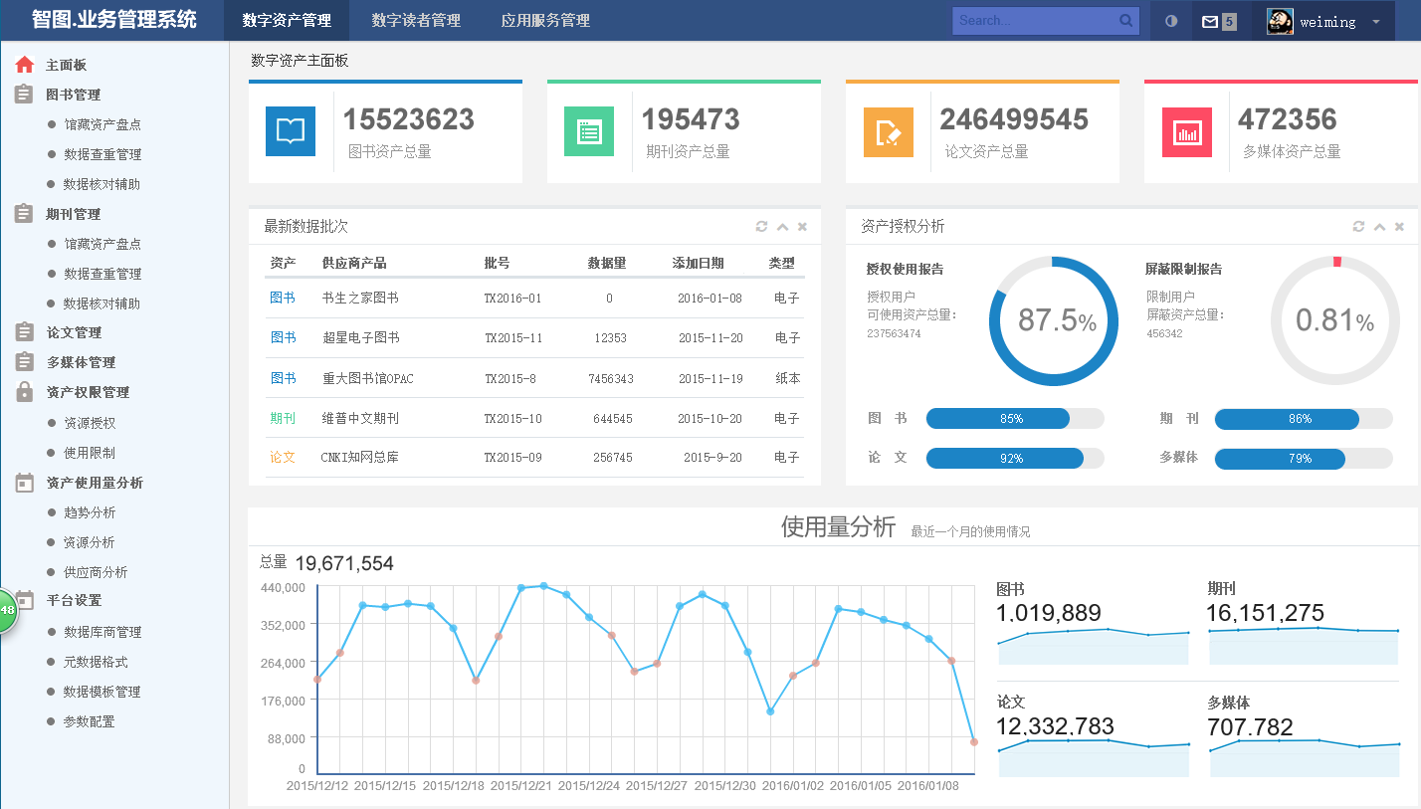

2、元数据管理
2.3 标引与著录
资料库代码
数字馆藏号
著录标准
判重标准
元数据储存的DC标准

Slide 38
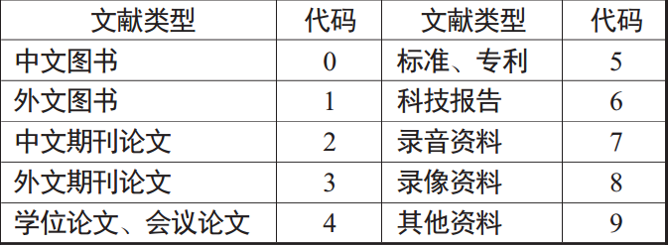
数字馆藏号
掌握总量和状况
管理增量和减量
统一分类，利于聚类和重组
合并相同的资产数据，区分不同馆藏来源
流水号
文献类型代码
机构
代码

Slide 39
著录标准
图书 | 期刊论文 | 学位论文 | 标准
题名 | 题名 | 题名 | 题名
责任者 | 英文题名 | 英文题名 | 英文题名
版本说明 | 作者 | 作者 | 提出单位
丛书名 | 作者英文名 | 作者英文名 | 起草单位
ISBN（数字） | 作者单位 | 作者专业 | 发布单位
ISBN（纸本） | 出版物名称 | 作者单位 | 标准编号
出版社 | 出版物英文名称 | 学位级别 | 版次
出版年 | 卷 | 导师姓名 | 实施日期
出版地 | 期 | 导师职称 | 发布日期
内容摘要 | 年 | 学位授予年度 | 出版者
主题词 | 出版日期 | 学位授予单位 | 页码
页码 | 页码 | 学位的学科领域 | 中图分类号
中图分类号 | 中图分类号 | 页码 | 摘要
语种 | 出版发行 | 中图分类号 | 主题词
国别 | ISSN | 摘要 | 国别
封面链接 | 国内统一刊号 | 主题词 | 语种
文献内书目链接路径 | 基金 | 国别 | 中国标准分类号
正文链接路径 | 核心收录 | 语种 | 国际标准分类号
来源数据库 | 摘要 | 来源数据库 | 来源数据库
资源路径 | 主题词 | 资源路径 | 资源路径
文献类型 | 国别 | 文献类型 | 标准类型
馆藏号 | 语种 | 数字对象唯一标识符（DOI） | 文献类型
 | 来源数据库 | 馆藏号 | 馆藏号
 | 资源路径
 | 文献类型
 | 数字对象唯一标识符（DOI）
 | 馆藏号

Slide 40
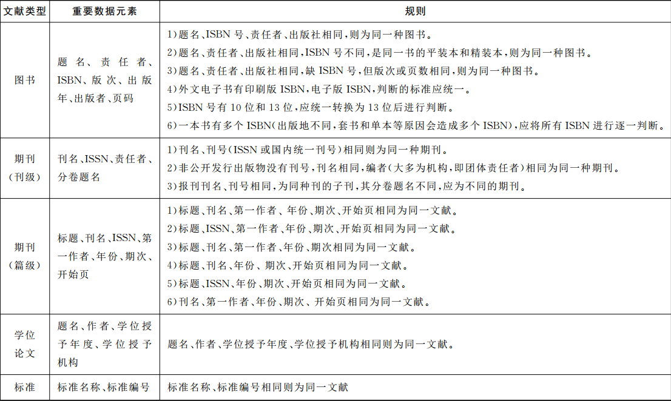
判重标准

Slide 41
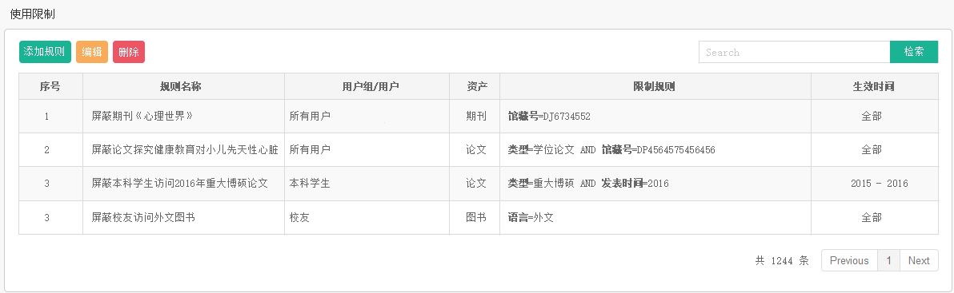
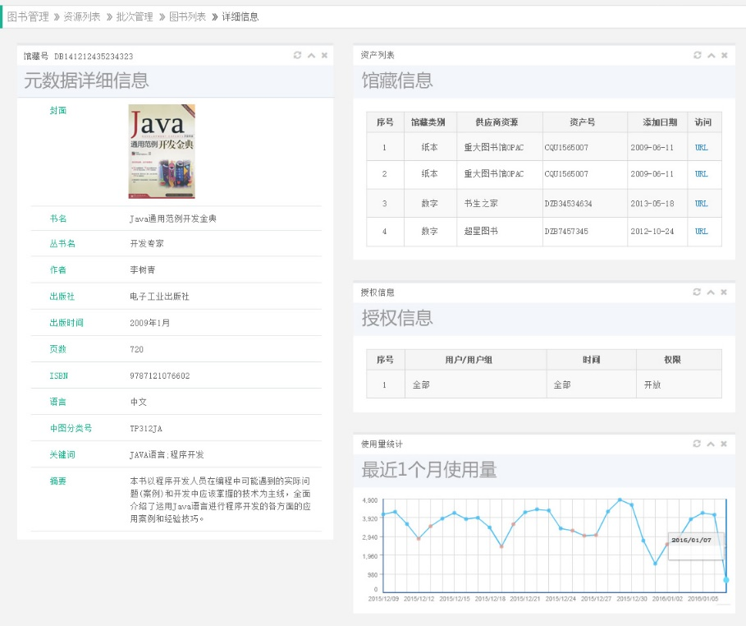
2 元数据管理
2.4 授权与监控
授权规则 更新监控
数据上线服务的权限控制；
元数据资产更新批次控制；

Slide 42
2 元数据管理
2.5 数据存储与利用
智图数据云
MapReduce
+ Spark分析
HBase存储
Solr检索
API接口
Hadoop框架
本地备份数据
Solr检索
MangoDB存储

Slide 43
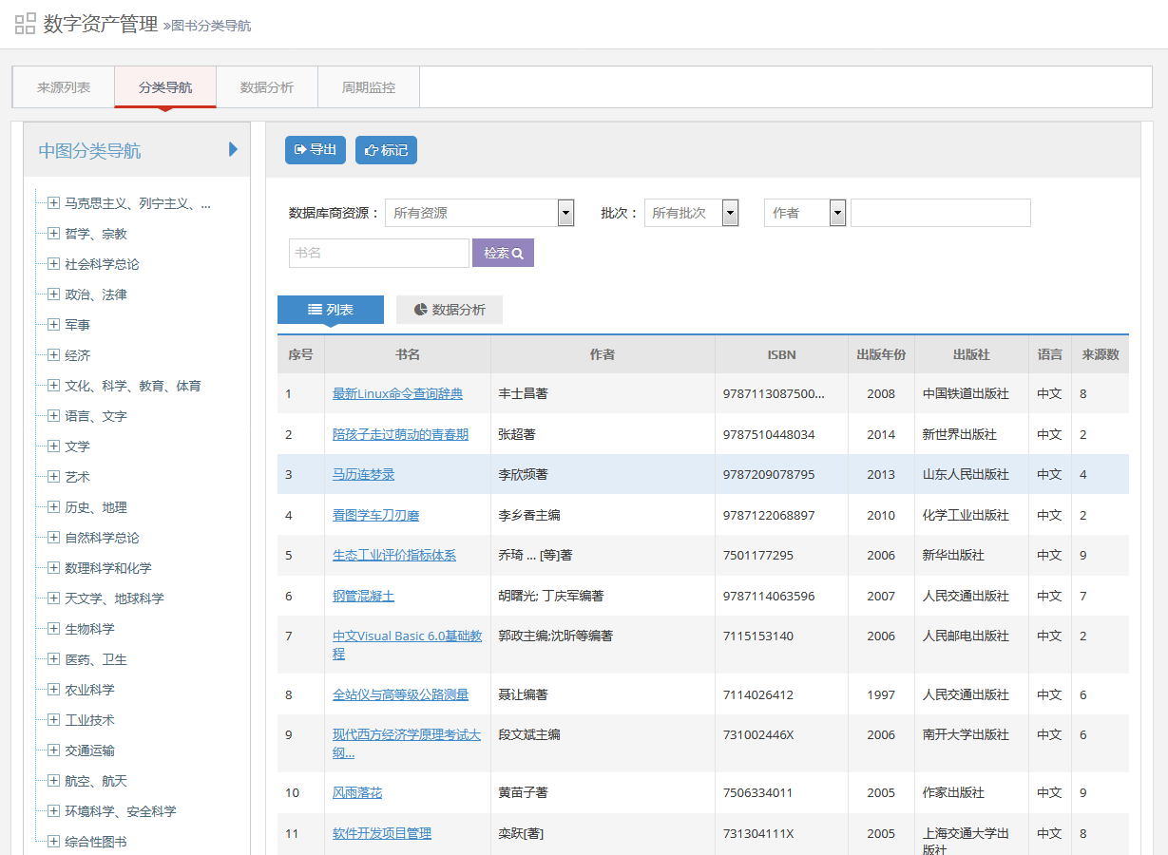
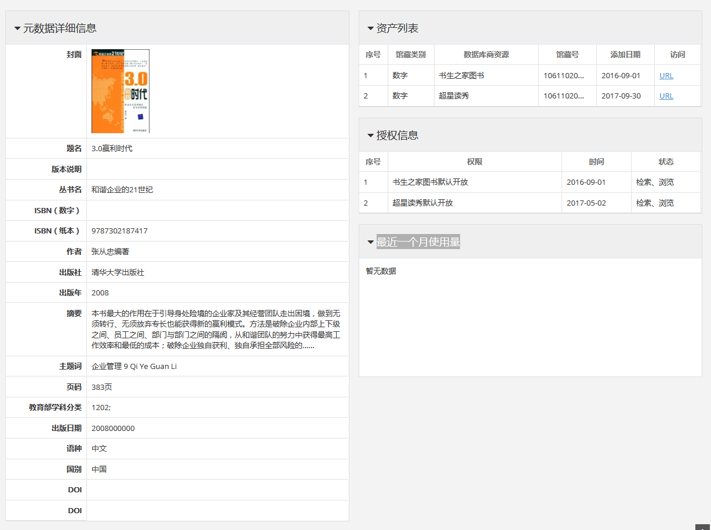
效果范例：
示例-电子资源种册件管理
示例-电子资源篇级管理

Slide 44
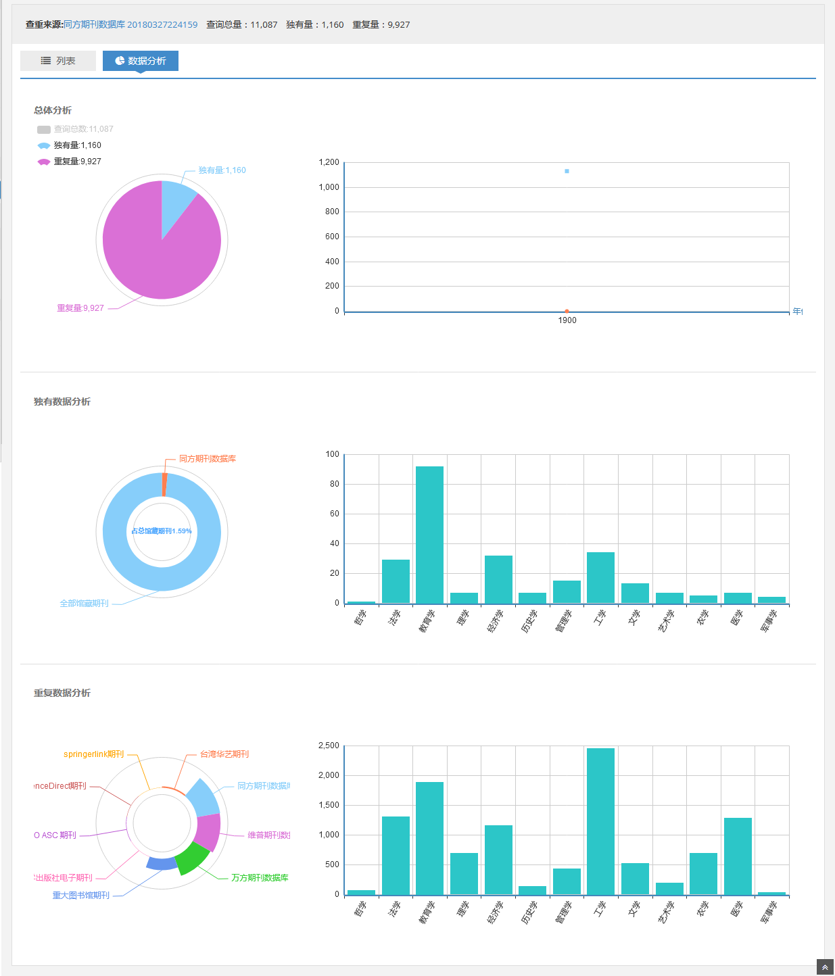
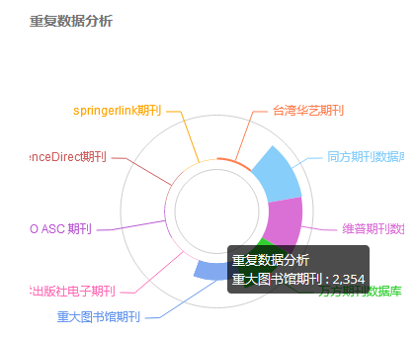
3、数据查重（验收）管理
查重工具、核对工具
独有资源
重复资源
重复对象
资源分布

Slide 45
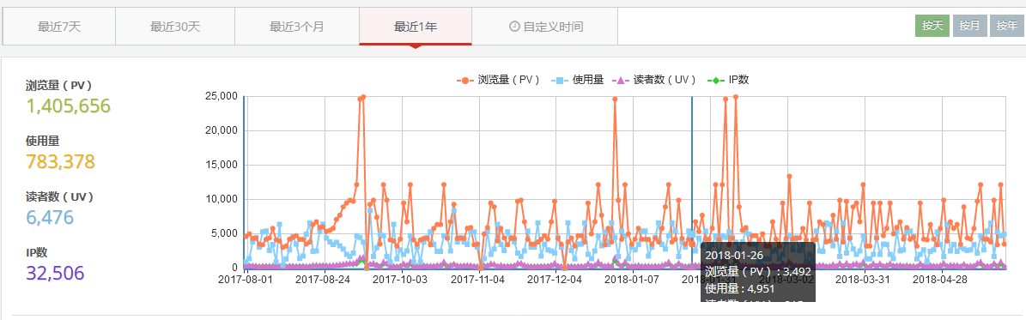
4 资源运行管理
读者：谁在用？都用了些什么资源？
资源：都被谁用了？哪些用得好，哪些用得不好？

Slide 46
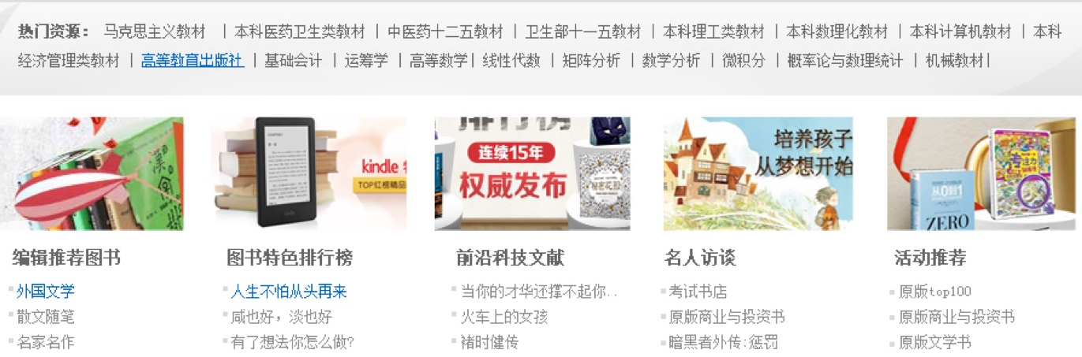
5 数据组织管理
热门资源：基于数据分析和读者行为热点的智能阅读推广
教学需求：基于社会热点的阅读推广

Slide 47

47
6 数据接口管理
微信公众号
大屏运行状态显示
发现系统
特色库
学科服务平台
虚拟图书馆
教学系统
门禁
机构知识库系统
......
图书馆门户
API
接
口
大数据中心

Slide 48
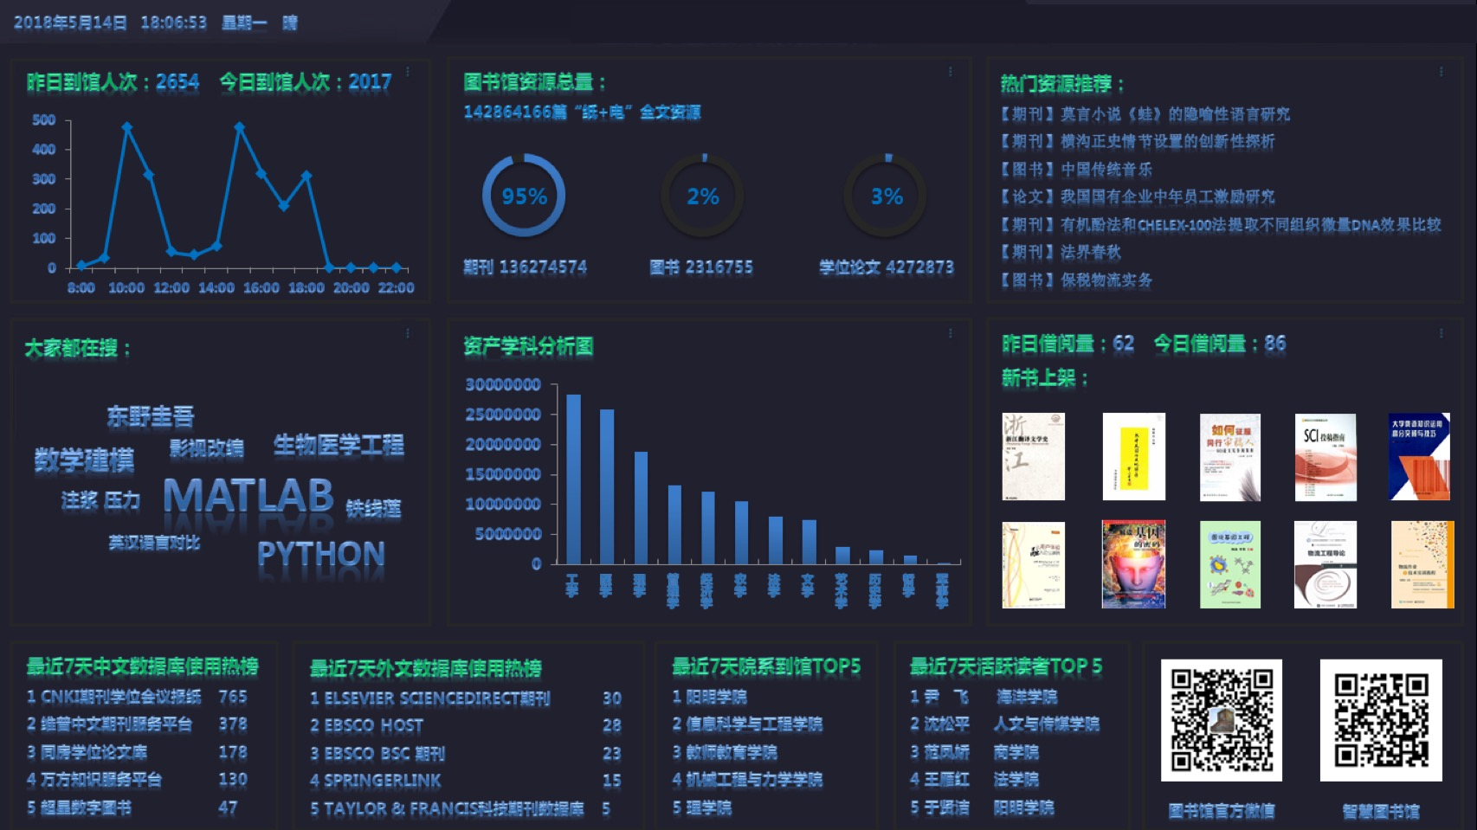
示范（I/O）：大屏
入馆人次
座位预约
资源总量
搜索排名
借阅排名
数据库排名
......

Slide 49
二、数据服务
馆藏评价
学科决策
参考咨询
投稿辅助
学院图书馆
按照不同学科纸+电资源，根据不同纬度和指标分析学科资源支撑情况。
系统梳理137个双一流学校学术成果情况，学科评估报告生成平台、学科评估数据处理平台。
面对教学、科研、学科服务的数据资源汇编，提升核心资源展示度和使用率。
不仅能为用户提供投稿推荐，还可以为高校提供学科建设引导性投稿推荐
学院专业资源聚类、学院馆藏资源分析、学院查收查引服......
学科导航
机构知识库
智慧搜索
查收查引
根据重点学科资源需求，建立科资源导航门户，平台数据驱动资源导服务，自动更新，提升学科数据服务的生态性。
大数据中心作为数据基础，提供机构词表、学者词表工具，通过大数据中心提取结构化机构成果数据，同时提供数据优化处理平台。
基于海量数据平台，提供一站式检索。综合展示纸电资源，分发服务，提供多纬聚类，提升便捷性。
通过大数据平台智能获取收录情况及引用情况，实时通知，报告生成……

Slide 50
1、 馆藏资源评价分析
期刊整体数量
学科期刊保障
期刊、图书等各种资源类型的总体数量。
ESI学科期刊保障率、JCR学科保障率、教育部学科保障率
期刊整体质量
SCI收录期刊馆藏保障情况
JCR、ESI、SNIP、SJR来源期刊馆藏保障率，JCR Q1、Q2、Q3、Q4各分区馆藏保障率，学校导向期刊保障率。
每年SCI收录期刊馆藏纸电保障情况
期刊整体引用情况
类似机构资源保障率对标
高引用量期刊馆藏保障情况。
对类似高校期刊建设情况对标
数据库收录分析
本校学术成果引用馆藏分析
数据库资源收录情况。
分析学术产出者使用资源建设情况

Slide 51
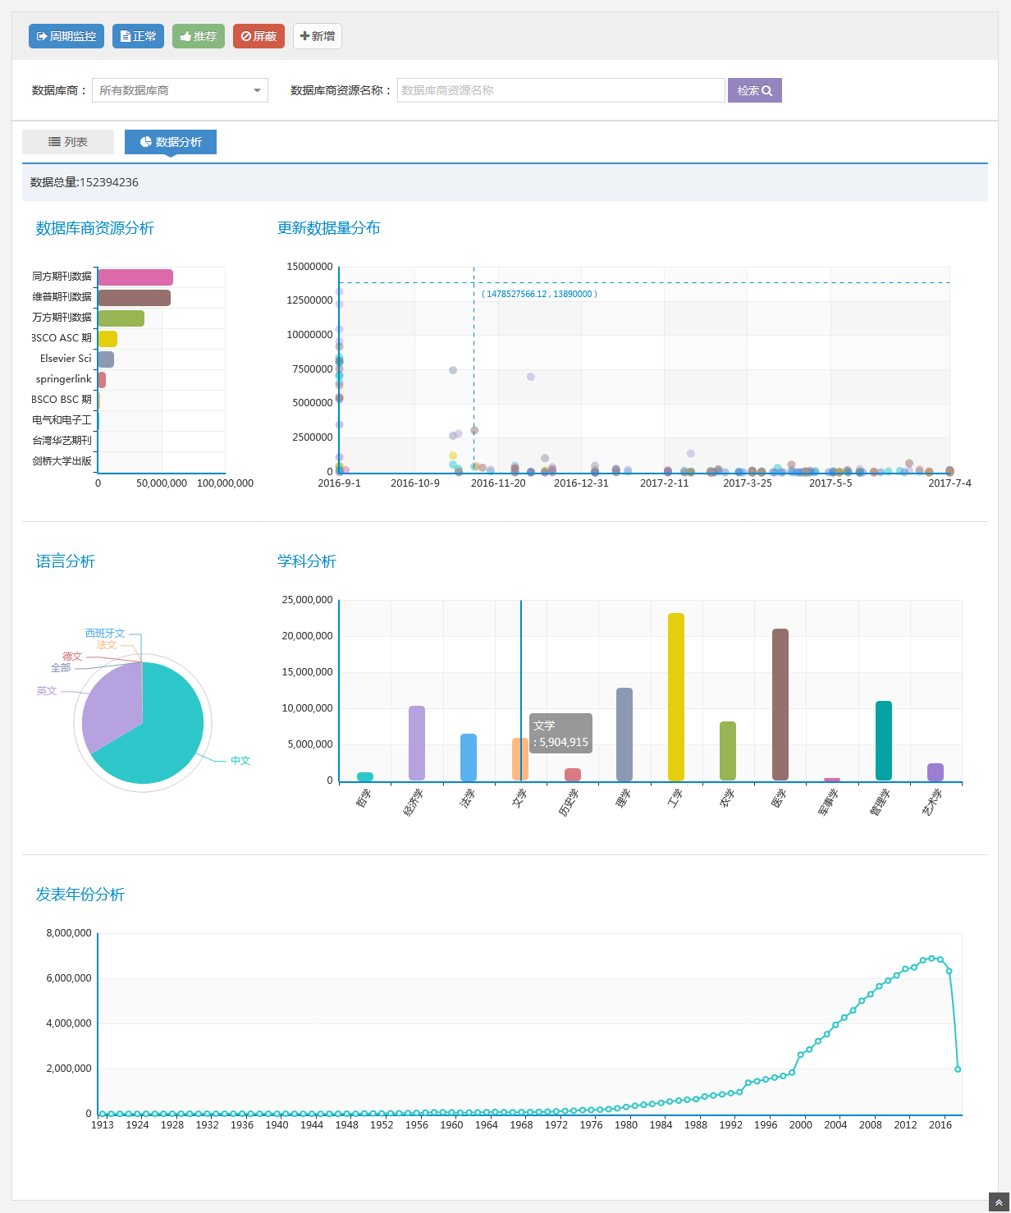
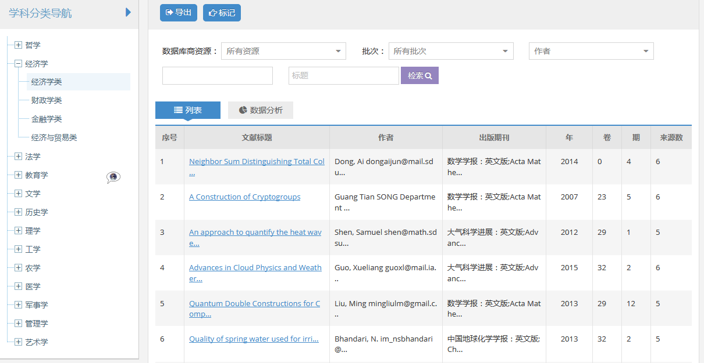
电子资源馆藏绩效分析
教育部学科分类馆藏绩效分析

Slide 52
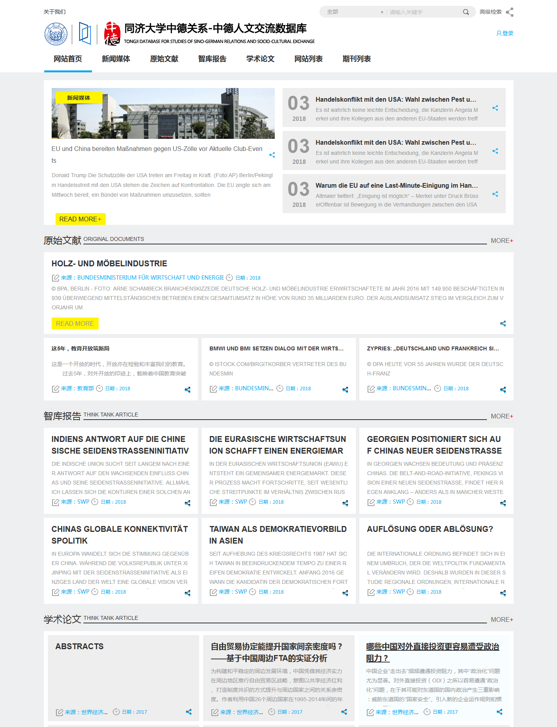
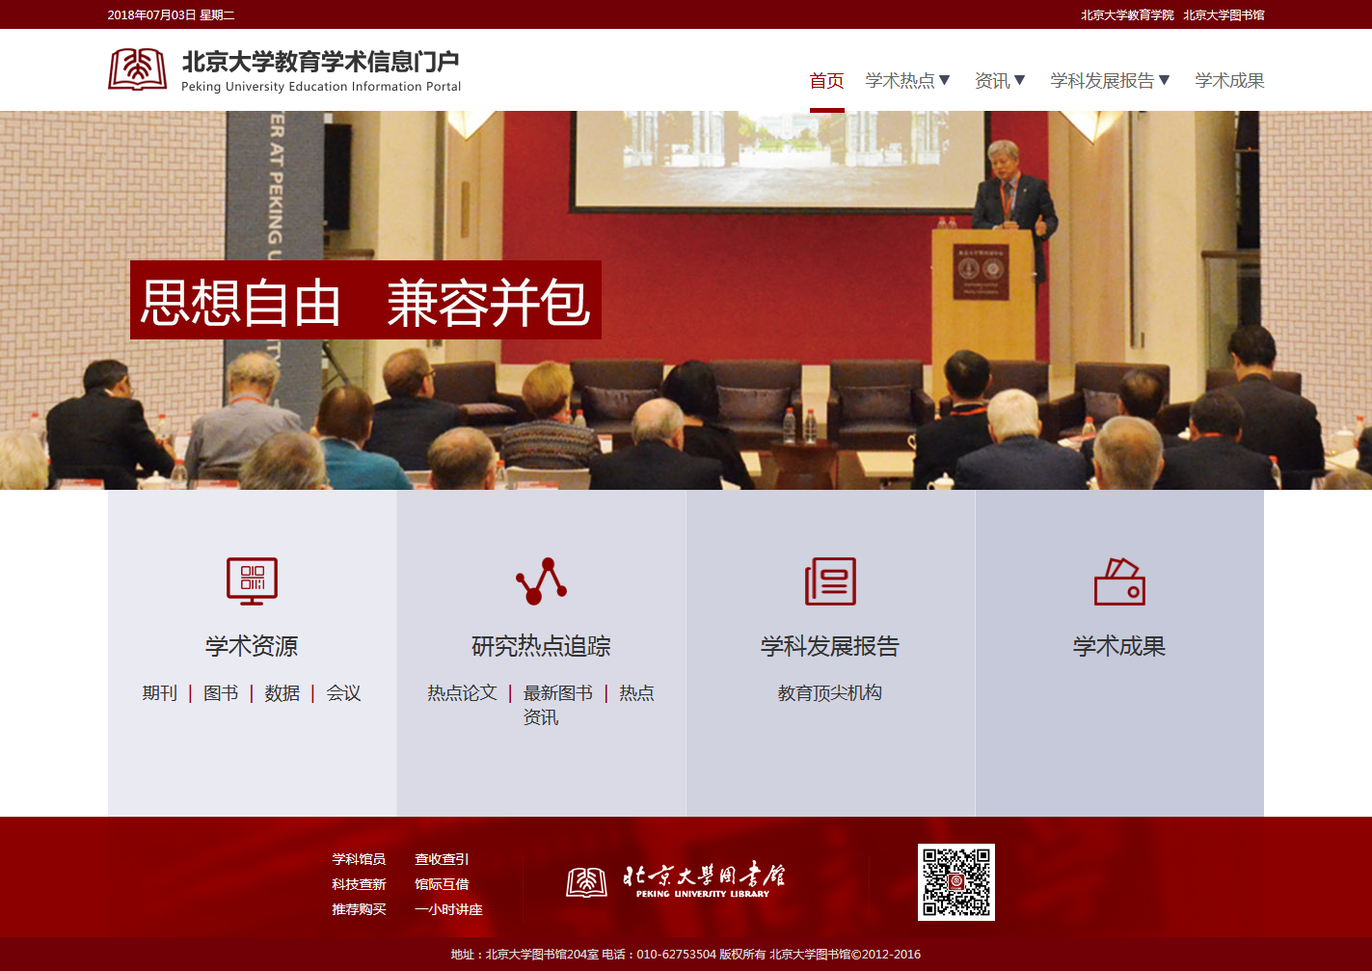
2、 学科资源导航
北京大学教育学术信息门户
同济大学中德关系信息门户

Slide 53
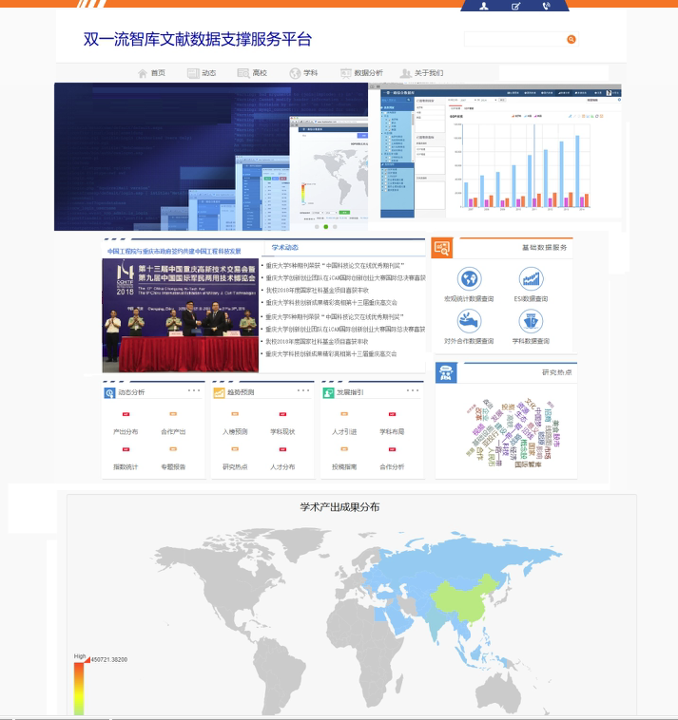
3、 学科决策支撑
140家机构数据
137家双一流大学已经开始梳理机构词典
中文数据与英文数据的比对去重
Sci、Ei等多数据源收录标识
中外文期刊收录对照
学科分类体系对照
重要学者梳理

Slide 54
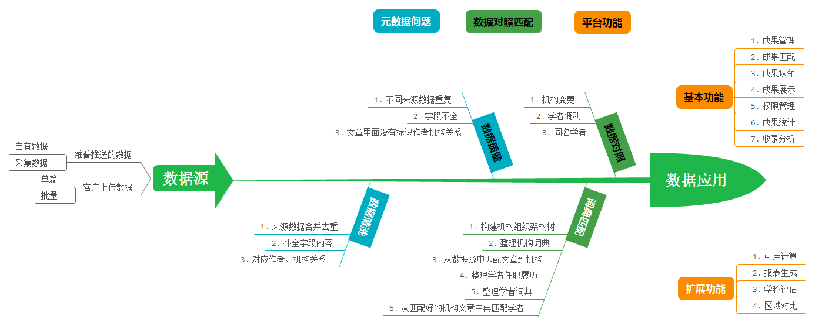
4、 机构知识库

Slide 55
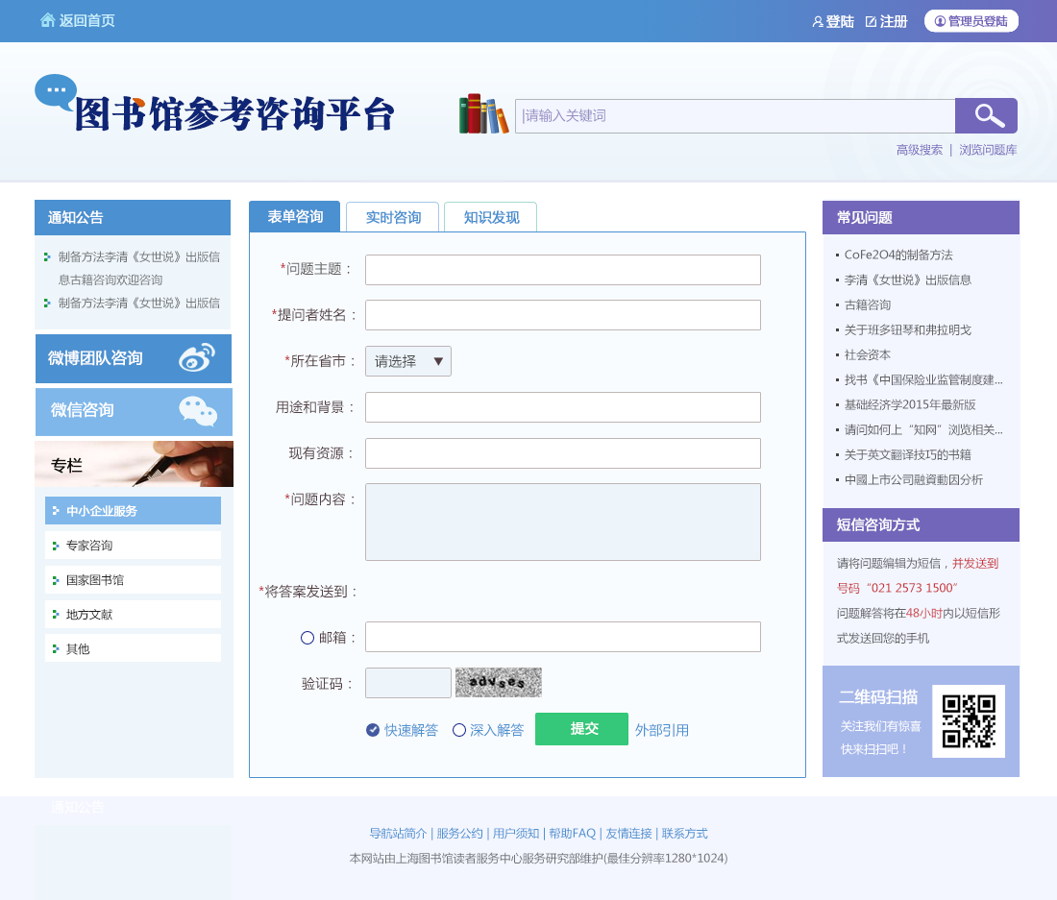
5、 参考咨询服务
海量知识库
智能应答
咨询服务绩效考核
检索
联盟整合

Slide 56
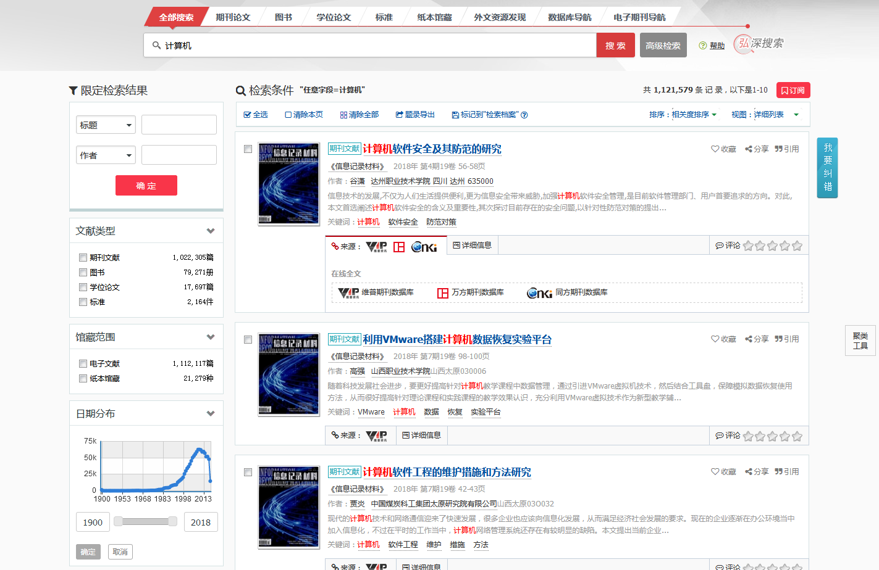
6、 智慧搜索
多个来源的同一文献自动合并
显示所有来源，同时获取纸+电
中英文混检
丰富的分面聚类

Slide 57
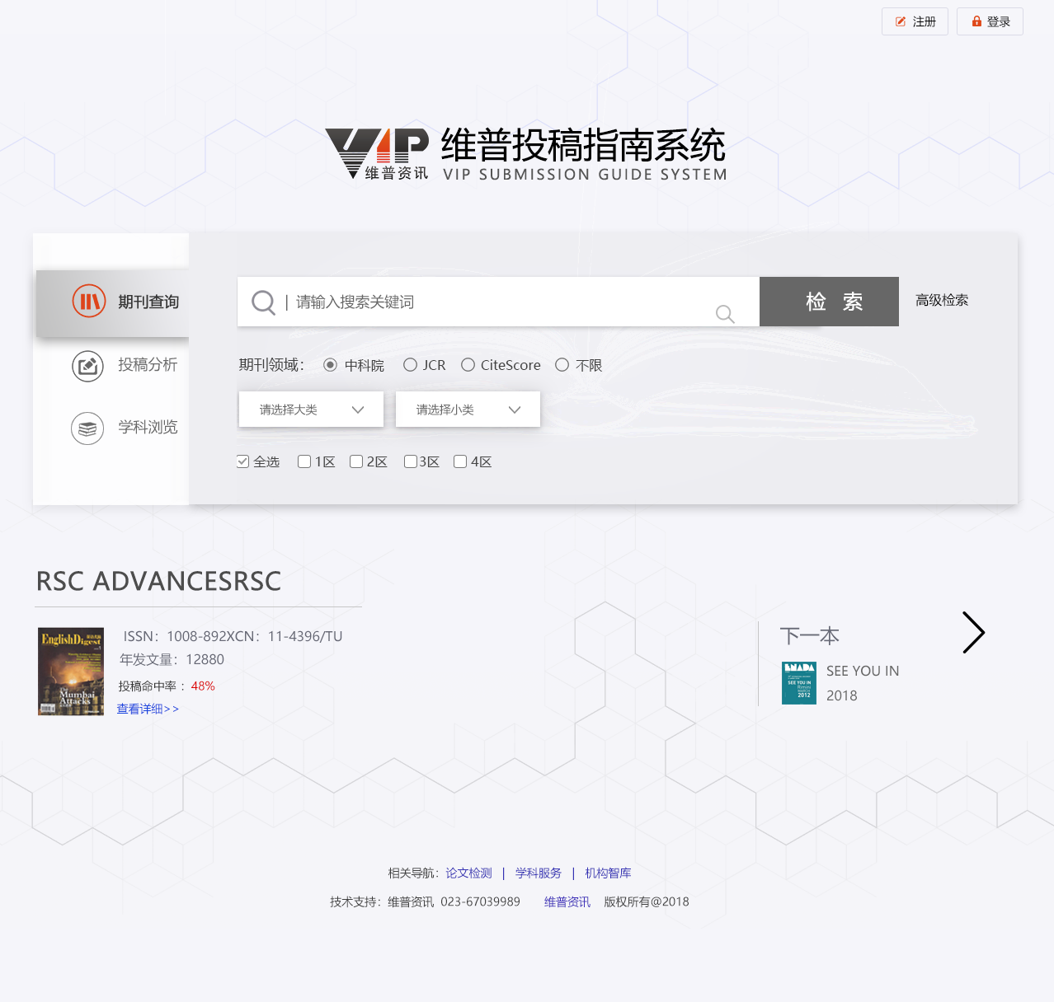
7、 投稿辅助
完整的中外文期刊信息
期刊特性深度分析
灵活配置筛选规则
指导性期刊分析

Slide 58
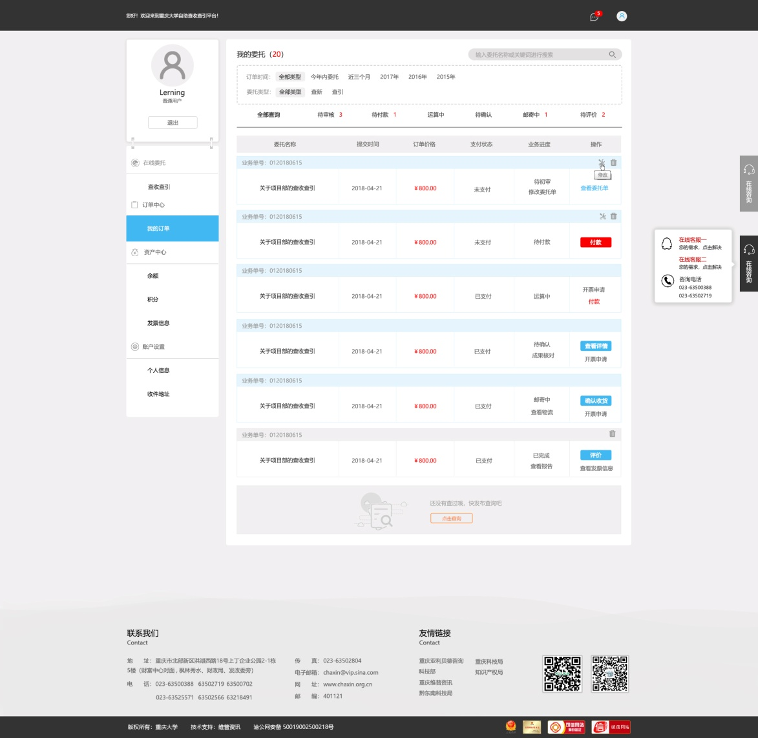
8、 查收查引
业务：
委托管理
支付管理
财务管理
报告管理
物流查询
数据：
报告自动生成
电子签章

Slide 59
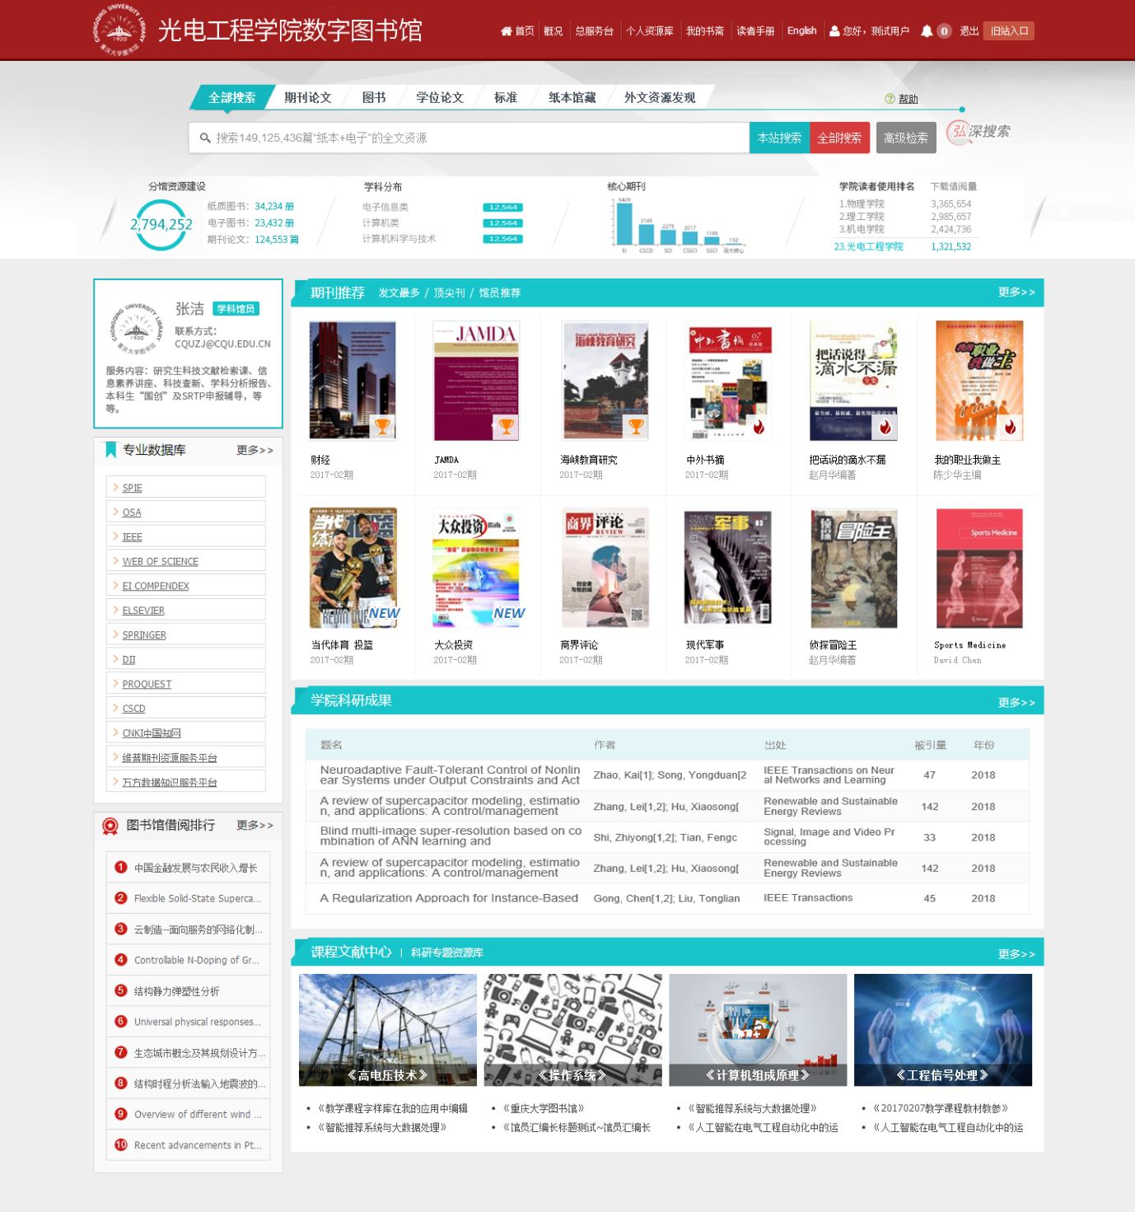
9、 学院图书馆
学院相关资源聚合
运行数据
资源绩效分析
专业数据库导航
期刊导航
学院科研成果实时情况
学院图书借阅用户排名

Slide 60
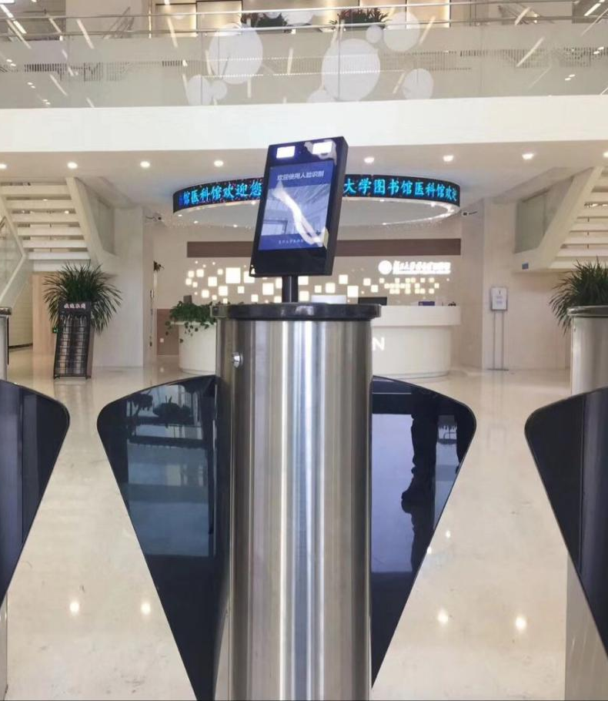

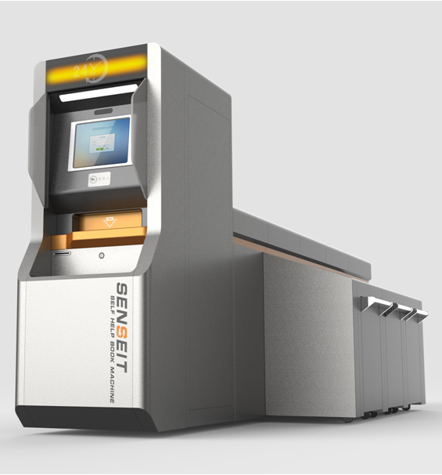
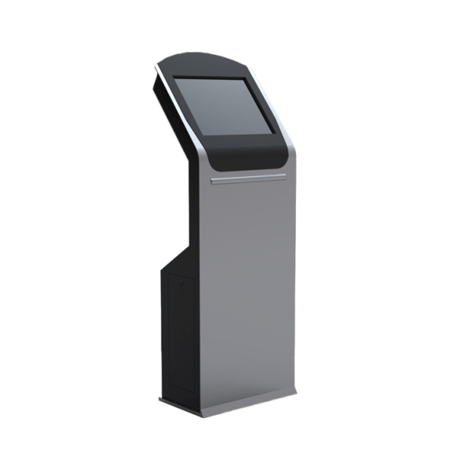
人脸识别
智能交互系统
自助借还
智能终端......
智慧应用不止于此……

Slide 61
资源不重要，数据很重要

Slide 62
智慧图书馆的建设原则
第七部分

Slide 63

建设原则
智慧图书馆数据建设三原则：
驱动一：
资源画像
驱动二：算法推荐
驱动三：
业务流程
数据驱动
数据关联
数据模型
Notes:
我认为，有什么方法来衡量图书馆的数据体系的建设成果呢。我想主要有一下三个指标：第一：能不能建立并形成资源之间的数据关联网络。第二：能不能实现基于资源新的服务。第三：能不能优化业务流程和效率，支持科学决策。

Slide 64


驱动一：资源画像
运行数据关联扩展
类型
读者姓名
主题
读者类型
语言
使用IP
源数据库
所属院系
年份
目前年级
学科
读者学历
Notes:
将空间、文献、个人资源进行数据关联，也就是我们常说的画像。

Slide 65
建设模式
驱动二：算法推荐
01学术交流工具的不断变革和创新
03大众服务转向个性化服务
学术推荐
01
03
学术资源
02
04
02被动服务转向主动服务
04传统文献库转向开放性学术资源
AI产品化：让算法利用足够的数据（学术资源），使得产品（学术头条）运行起来，然后通过产品来获取用户，用户在提供更多的数据……周而复始。
数据驱动的图书馆智能理念与实践 宁波大学图书馆 刘柏嵩
Notes:
在数据关联中，去发现新的使用价值。其中最为核心的是“推荐价值”

Slide 66
建设模式
驱动三：业务流程
需求
评估
试用
评估
采购
验收
利用
评估
下一个周期
案例：资源的全生命周期管理模型
Notes:
用数据挖掘分析的结果，实证和指导业务流程过程。

Slide 67
保存不重要，交换很重要
Notes:
数据的保持不重要，数据的可交换性才重要。

Slide 68
建设体会
第八部分

Slide 69

管理：信息化
资源：数据化
服务：网络化
——聚焦传统“三要素“的智慧图书馆
智慧图书馆非“产品”，而是生态环境。
信息
人
空间
——新的“资源“定义

Slide 70
有识者：
——实践中的理论成果
一、概论
“论新一代图书馆系统的特征”
——《图书馆论坛》 2017年第7期
二、数据管理
“文献资产元数据仓储关键问题研究”
——《大学图书馆学报》2018年2期
“构建在元数据仓储上的文献资产管理”
——《图书馆论坛 》2017年第7期
三、数据服务
“基于知识服务的海洋学科门户建设”
——《大学图书馆学报》2018年3期
“智慧图书馆系统支撑下的学科服务实践”
——《图书馆论坛 》2017年第7期
“需求驱动的图书馆智慧门户建设”
——《图书馆论坛 》2017年第7期
“智慧图书馆APP的设计与实现”
——《图书馆论坛 》2017年第7期
《跨类型的学术资源优质推荐算法研究》
——《情报学报》2017年第7期
有志者：
——理论中的实践成果
重庆大学 北京大学 暨南大学 宁波大学 南京特殊教育师范学院 贵州理工学院 重庆交通大学 三峡医药高等专科学院 商务部 图书馆 西南科技大学 西南民族大学 西华师范大学 兰州财经大学 甘肃中医药大学 甘肃理工大学 内蒙古大学 三峡大学 北京劳动关系学院 德清图书馆 成都信息工程大学 浙江万里学院 北京联合大学 东南大学 中国社科院研究生院 中国社科院 山东师范大学 安徽建筑大学 青海师范大学 首都医科大学 成都中医药大学 河南财经政法大学 华东理工大学 新疆农业大学 新乡学院 广东海洋大学 浙江工商大学 辽宁中医药大学 辽宁科技大学 电子科技大学 泉州师范学院 绍兴文理学院 成都理工大学 新疆师范大学 哈尔滨工程学院 重庆科技学院 上海市农科院 铜陵学院 河海大学 北京交通大学 西南医科大学 上海海洋大学……

Slide 71
智慧图书馆整体解决方案
——(1+N)计划
1
N
图书馆数据集成管理平台
版本号：2.0
智慧图书馆数据服务应用市场
文献数据管理系统
运行数据管理系统
用户数据管理系统
智能参考咨询系统
机构学术成果总库
新一代图书馆自动化系统LIS
1
2
3
科技查新支撑系统
运行数据报告系统
电子资源管理系统ERMS
综合数据统计系统
智慧门户支撑系统
数据应用控制系统
+
4
5
6
重点学科服务系统
读者任务积分系统
自主离校系统
图书馆数据典藏中心
用户数据 文献数据 运行数据
校外授权访问系统
馆藏绩效评价系统
移动图书馆系统
双一流智库支撑系统
个人学术服务终端学术头条
RFID
“开放 包容”
……
模块标号**************************************************************************************************************************************************************************************************************************************************************************************************************************************************************************************************************************************************************************************************************************************************** | 模块名***********************************************************************称*************** | 模块标号 | 模块名称
1.1 | 数据查重 | 5.1 | 信息发布
1.2 | 数据验收 | 5.2 | 内容审校
1.3 | 数据授权 | 5.3 | 搜索发现
1.4 | 数据加工 | 5.4 | 信息推送
1.5 | 资产盘点 | 5.5 | 数据汇编
1.6 | 数据配置 | 5.6 | 资源导航
2.1 | 门禁数据集成 | 5.7 | 智能推荐
2.2 | 借阅数据集成 | 5.8 | 应用配置
2.3 | 访问数据集成 | 5.9 | 个人图书馆
3.3 | 帐号管理 | 5.1 | 学院图书馆
3.4 | 消息管理 | 5.11 | 专题图书馆
3.5 | 身份管理 | 6.1 | 馆员工作台
3.6 | 授权管理 | 6.2 | 数据中控台
3.7 | 用户应用配置 | 6.3 | 接口管理
4.1 | 资源统计 | 6.4 | 统一认证
4.2 | 访问统计
4.3 | 应用统计

Slide 72
智慧图书馆整体解决方案
——(1+N)计划
1
N
图书馆数据集成管理平台
版本号：2.0
图书馆数据集成管理平台模块
文献数据管理系统
运行数据管理系统
用户数据管理系统
模块标号 | 模块名称 | 模块标号 | 模块名称
1.1 | 数据查重 | 5.1 | 信息发布
1.2 | 数据验收 | 5.2 | 内容审校
1.3 | 数据授权 | 5.3 | 搜索发现
1.4 | 数据加工 | 5.4 | 信息推送
1.5 | 资产盘点 | 5.5 | 数据汇编
1.6 | 数据配置 | 5.6 | 资源导航
2.1 | 门禁数据集成 | 5.7 | 智能推荐
2.2 | 借阅数据集成 | 5.8 | 应用配置
2.3 | 访问数据集成 | 5.9 | 个人图书馆
3.3 | 帐号管理 | 5.10 | 学院图书馆
3.4 | 消息管理 | 5.11 | 专题图书馆
3.5 | 身份管理 | 6.1 | 馆员工作台
3.6 | 授权管理 | 6.2 | 数据中控台
3.7 | 用户应用配置 | 6.3 | 接口管理
4.1 | 资源统计 | 6.4 | 统一认证
4.2 | 访问统计 |  | 。。。。。。
4.3 | 应用统计
1
2
3
综合数据统计系统
智慧门户支撑系统
数据应用控制系统
4
5
6
图书馆数据典藏中心
用户数据 文献数据 运行数据
“专业 专注”
模块标号**************************************************************************************************************************************************************************************************************************************************************************************************************************************************************************************************************************************************************************************************************************************************** | 模块名***********************************************************************称*************** | 模块标号 | 模块名称
1.1 | 数据查重 | 5.1 | 信息发布
1.2 | 数据验收 | 5.2 | 内容审校
1.3 | 数据授权 | 5.3 | 搜索发现
1.4 | 数据加工 | 5.4 | 信息推送
1.5 | 资产盘点 | 5.5 | 数据汇编
1.6 | 数据配置 | 5.6 | 资源导航
2.1 | 门禁数据集成 | 5.7 | 智能推荐
2.2 | 借阅数据集成 | 5.8 | 应用配置
2.3 | 访问数据集成 | 5.9 | 个人图书馆
3.3 | 帐号管理 | 5.1 | 学院图书馆
3.4 | 消息管理 | 5.11 | 专题图书馆
3.5 | 身份管理 | 6.1 | 馆员工作台
3.6 | 授权管理 | 6.2 | 数据中控台
3.7 | 用户应用配置 | 6.3 | 接口管理
4.1 | 资源统计 | 6.4 | 统一认证
4.2 | 访问统计
4.3 | 应用统计

Slide 73
困难不重要，坚持很重要
Notes:
我们没有办法，在如今想清楚，弄明白所有的问题，虽然我们努力尝试这样做，并让自己主动做出选择。支撑这样的选择背后，是对趋势的笃定。我说过，在智图这一轮的建设周期下，我认为趋势是确定的，模式不确定。我们要去找到我们自己的发展模式。这一切，是需要我们持续不断的学习和努力的。我认为供应商也好，图书馆也罢，都应该认识到智慧图书馆不是一天建成的。

Slide 74

有识者 有志者 携手同行…….

Slide 75
鸣谢：
吉林省图书馆学会学术研究委员会
吉林省图书馆学会数字图书馆建设委员会
谢谢！

